Slide 1

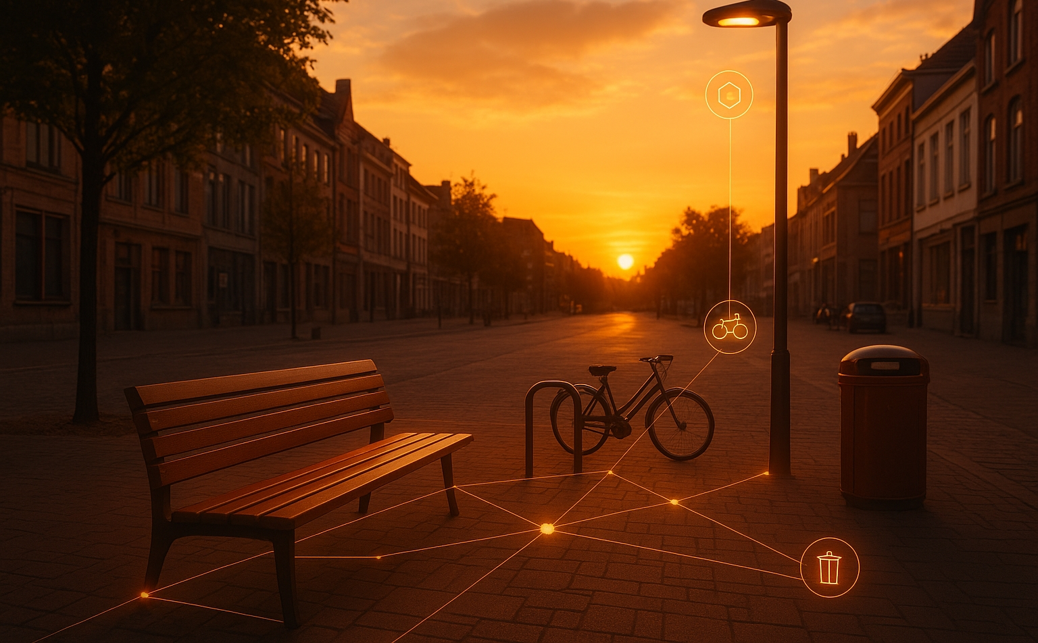












Gemeentehuis van de Toekomst VLAG: smart technology for smooth services
Volgen Linkende Asset Gegevens
Following Linking Asset Data
Gemaakt met hulp van AI

Slide 2
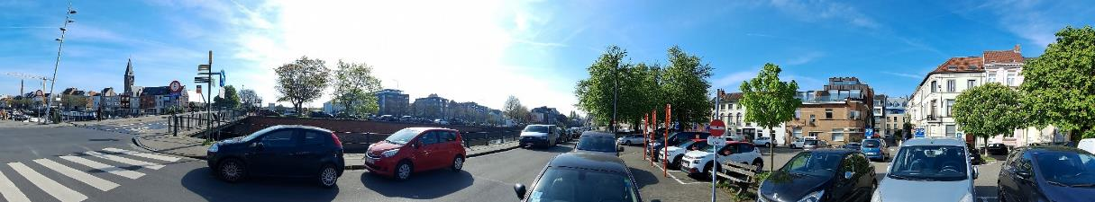










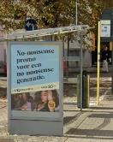











Context
Location
Assets
Manager
Advice
Traffic Regulation Order
Road marking
Manager
Date of commissioning
Data
Status
Type
Owner
Traffic sign
Location
Infrastructure element
Decision
Maintanance
Number of reports
Notes:
charging station, waste bin, parking meter, anti-parking bollard, bollards, benches, fences, road markings, traffic signs, bus shelter

Slide 3

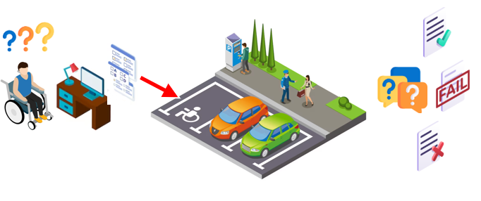


Goals
Unburden
Customer-friendly
Transparent
Efficient

Slide 4
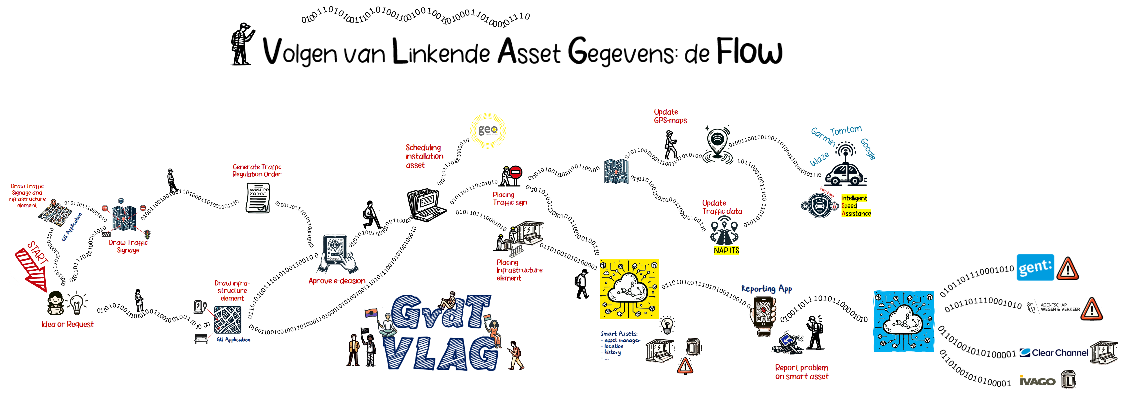
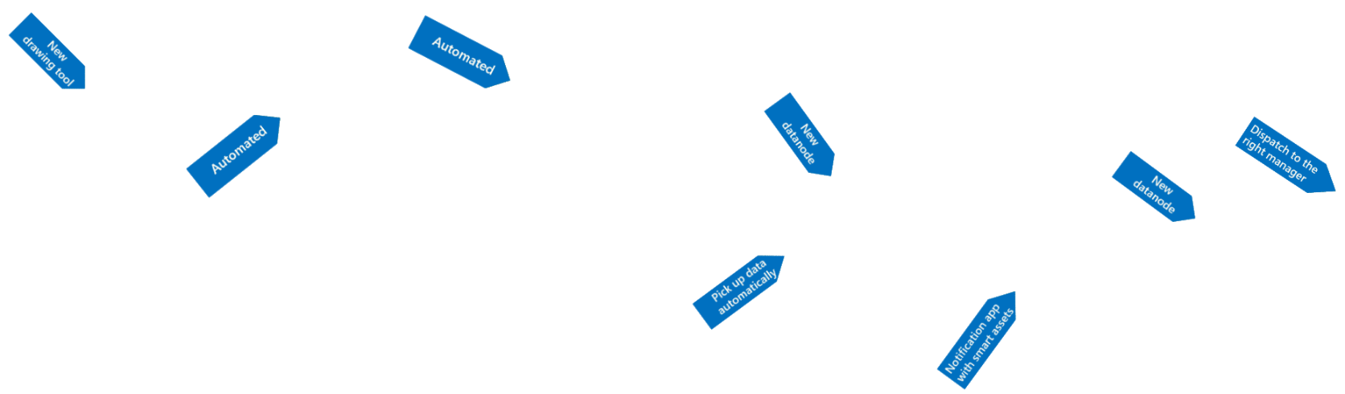
De VLAG-flow

Slide 5
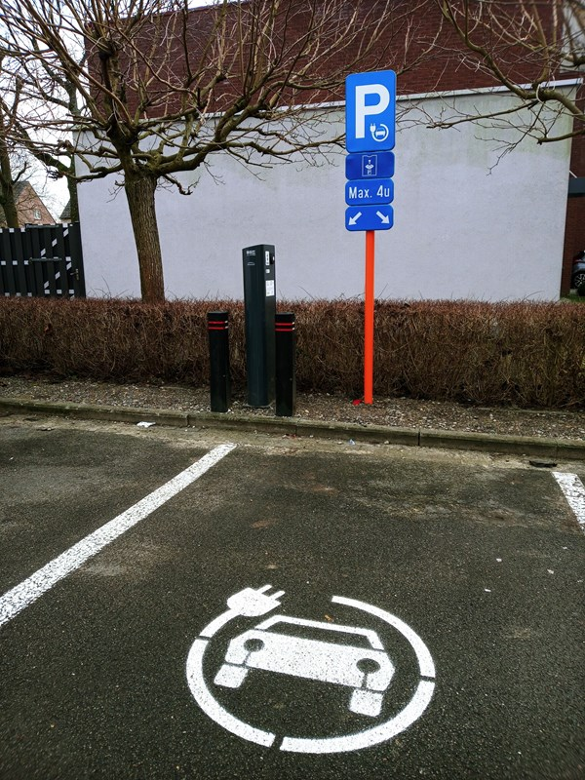
Use case: Charging station
  Assets involved:
    Charging station
    Traffic sign
    Road mark
    Anti parking bollards

Slide 6


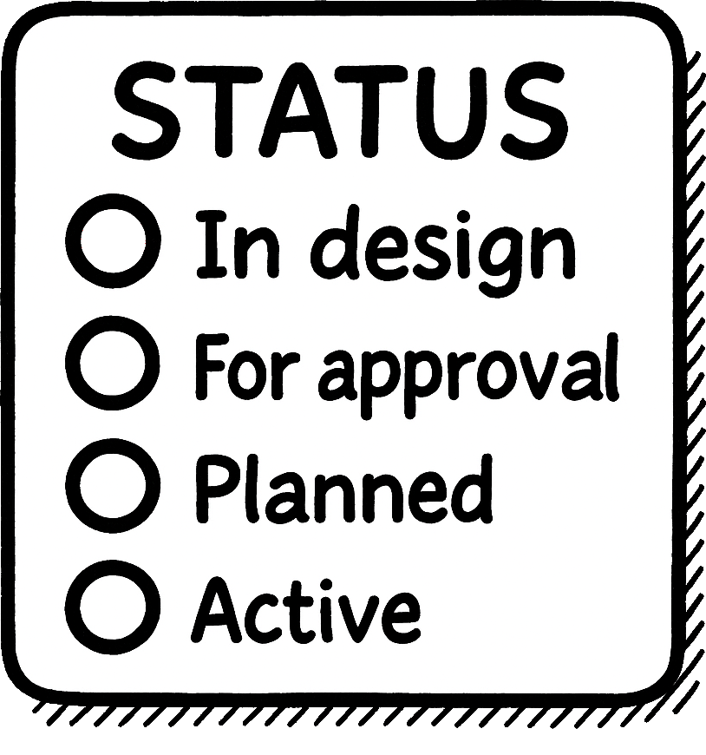
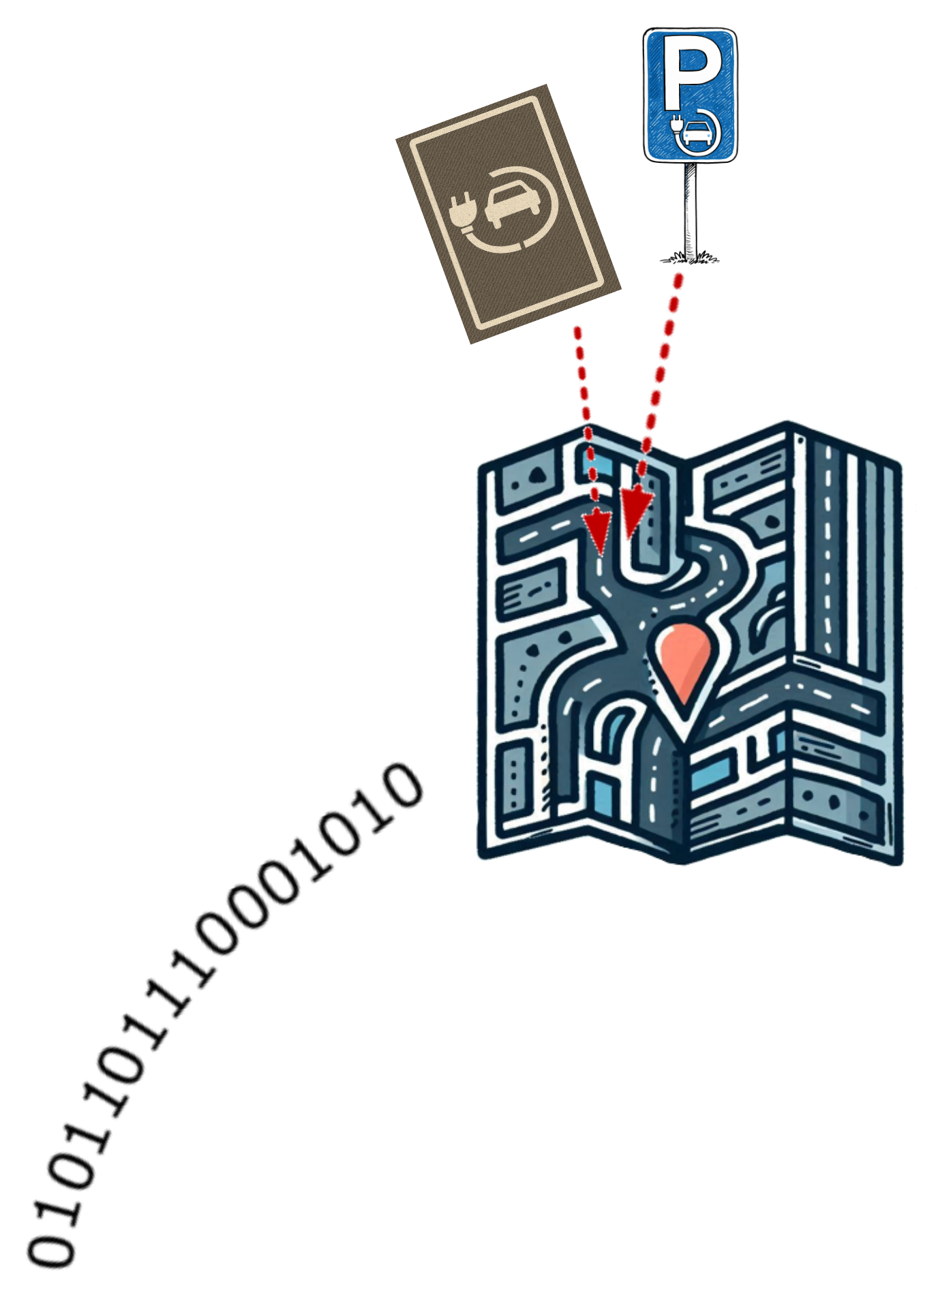
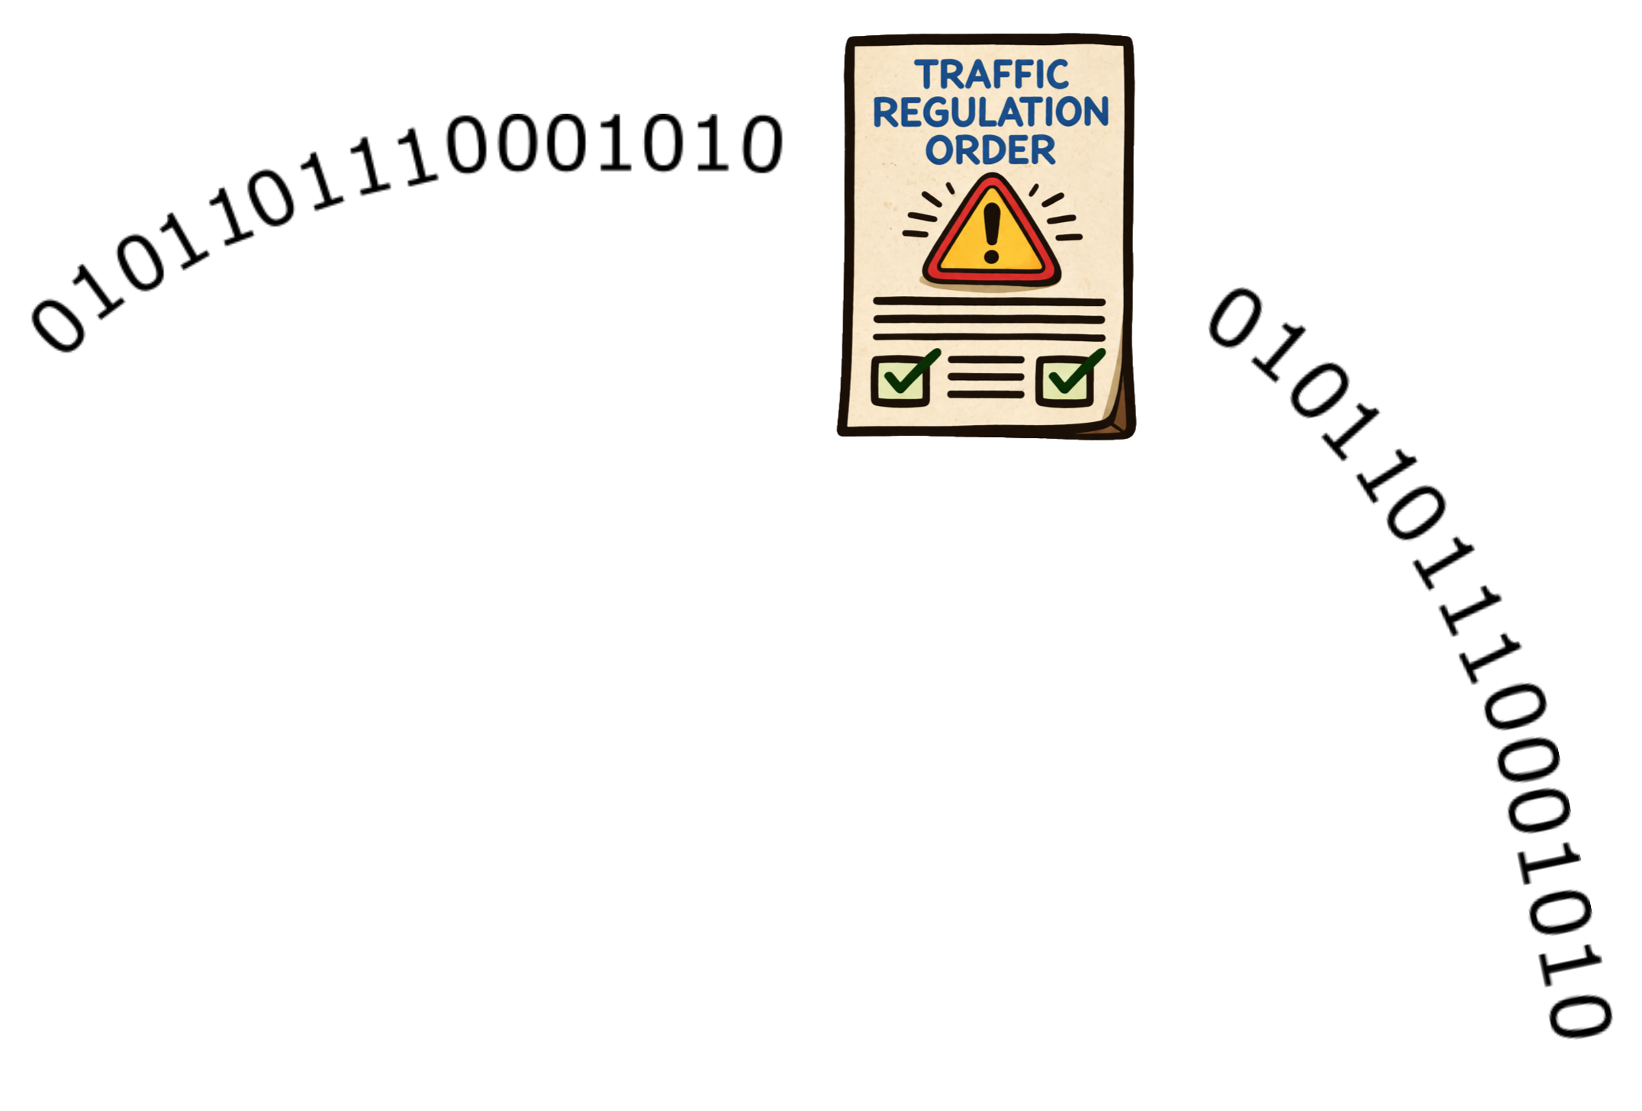

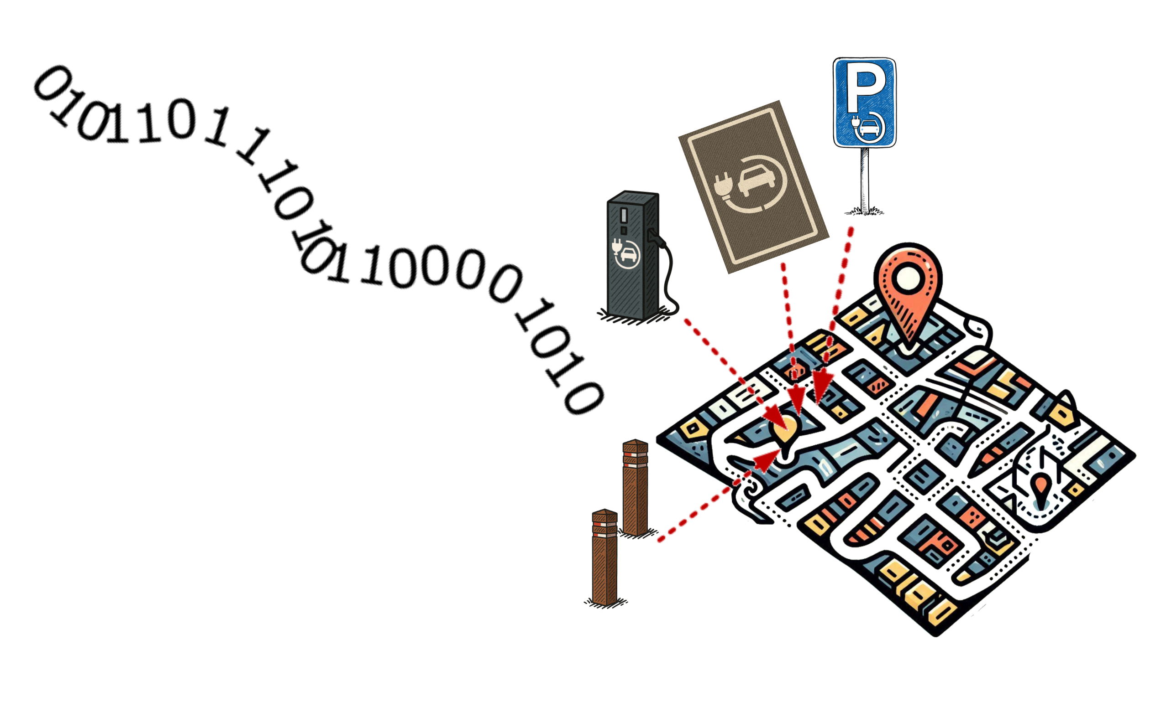
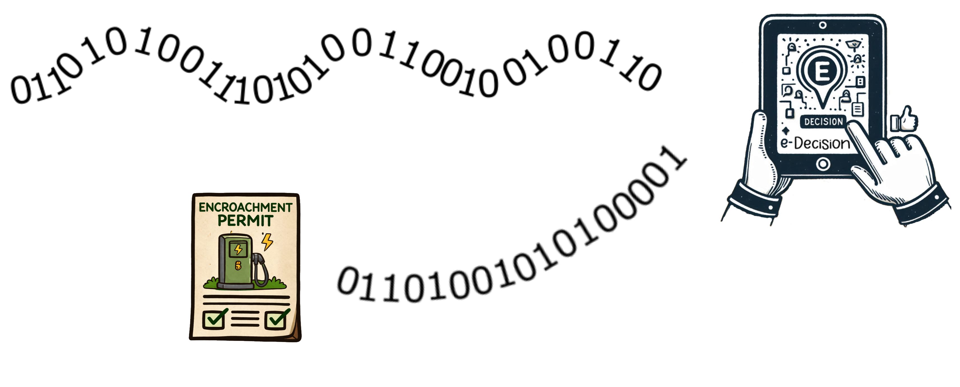
Before e-Decision

Slide 7



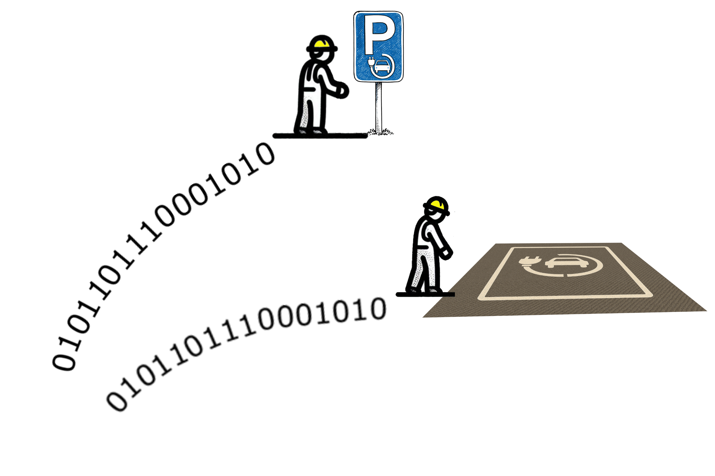





After e-Decision

Slide 8
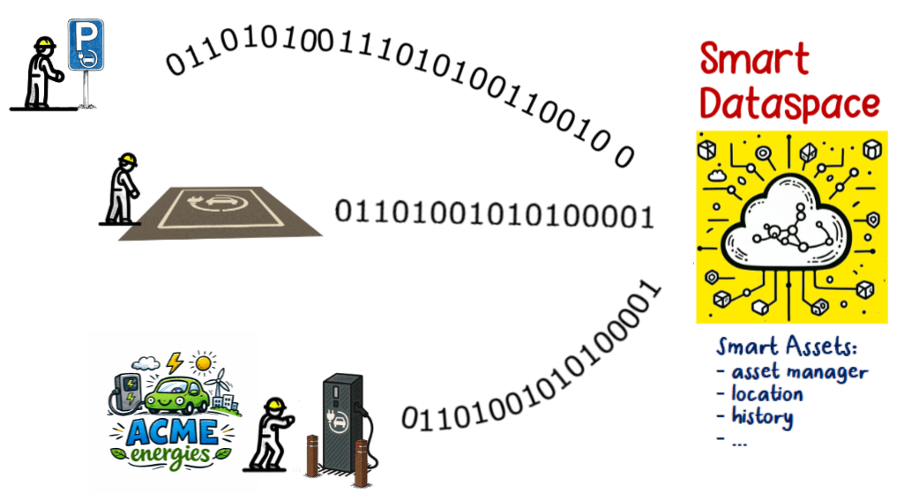
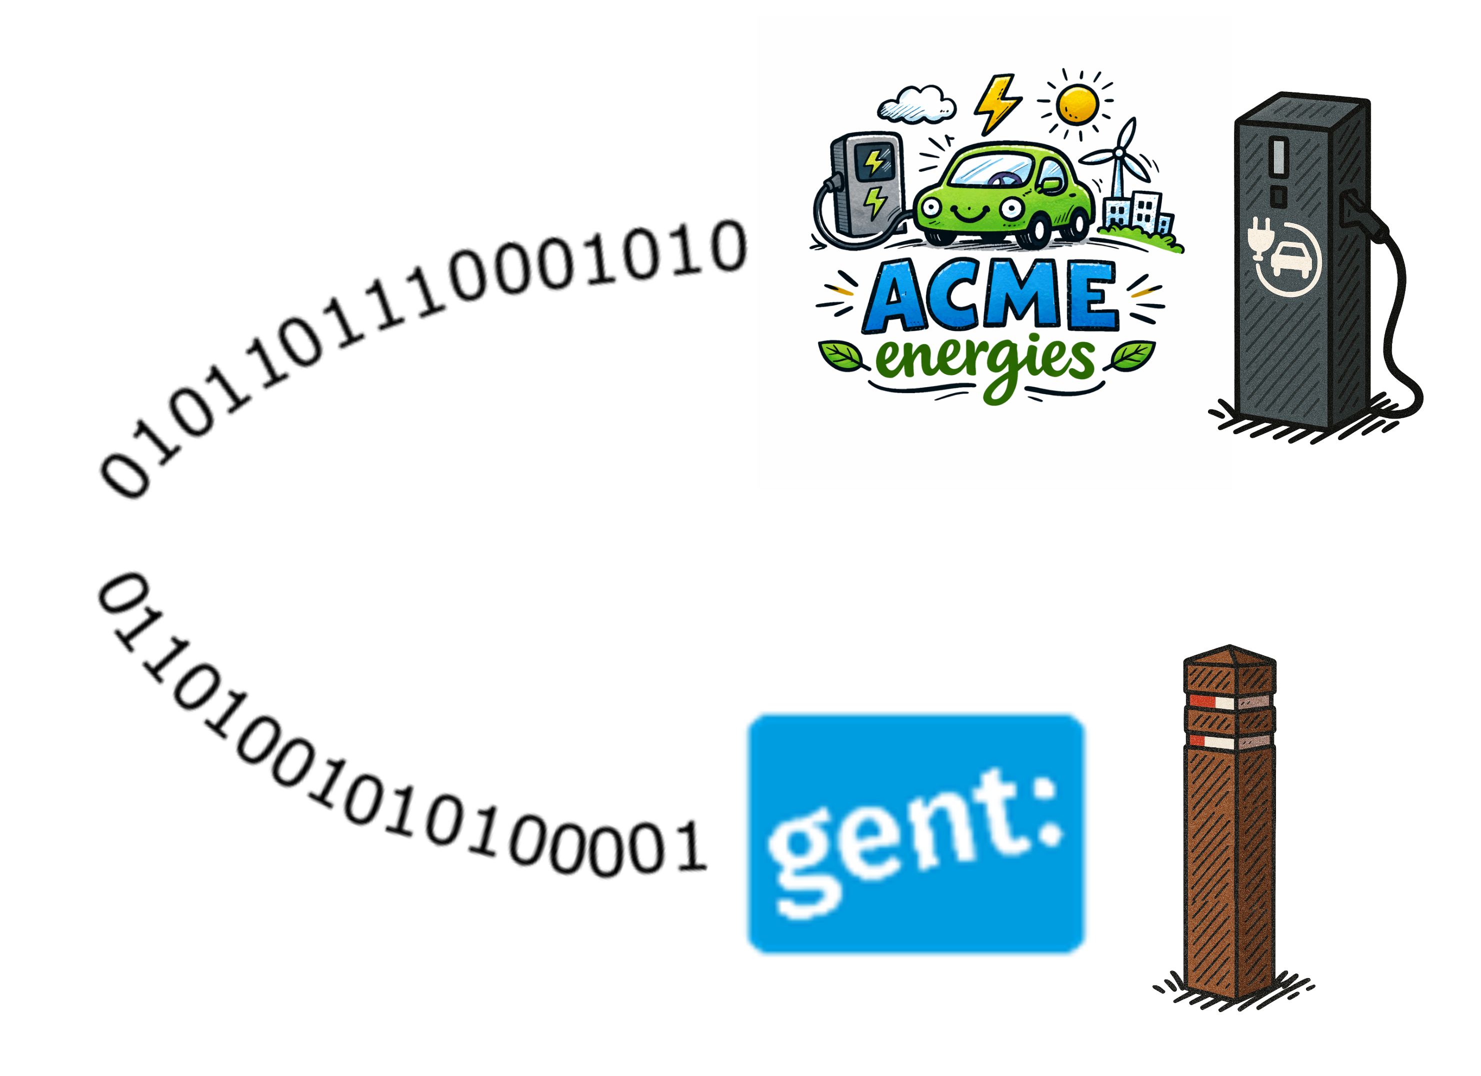
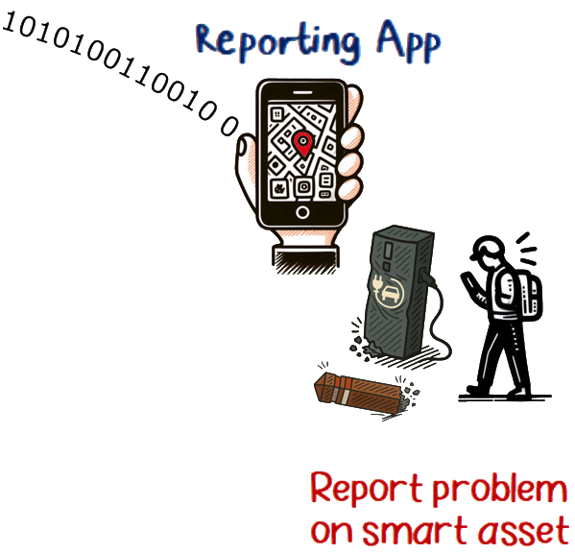
After e-Decision

Slide 9
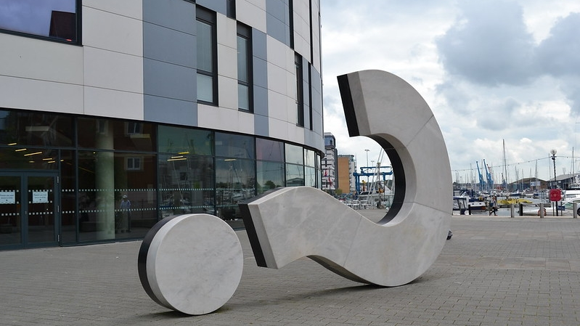

Slide 10


Bedankt!
Karel Peeters
Dienst Wegen Bruggen en Waterlopen
Projectleader Gemeentehuis van de Toekomst project VLAG
karel.peeters@stad.gent
Dit project werd mogelijk gemaakt dankzij subsidiëring door Gemeente zonder Gemeentehuis

